Slide 1

Departamento de
Eléctrica y Electrónica
Carrera de Ingeniería en Electrónica,
Automatización y Control

Slide 2

Tema
Diseño e implementación de un
sistema de control para fuentes de
tensión y detectores ópticos orientado
al análisis de la contaminación
lumínica automotriz
Director:
Codirector:
Dra. Yolanda Angulo
Dr. Diego Benítez

Slide 3
Temario
Objetivos
Introducción
Marco Teórico
Metodología Experimental
Análisis y Resultados
Conclusiones y Recomendaciones

Slide 4

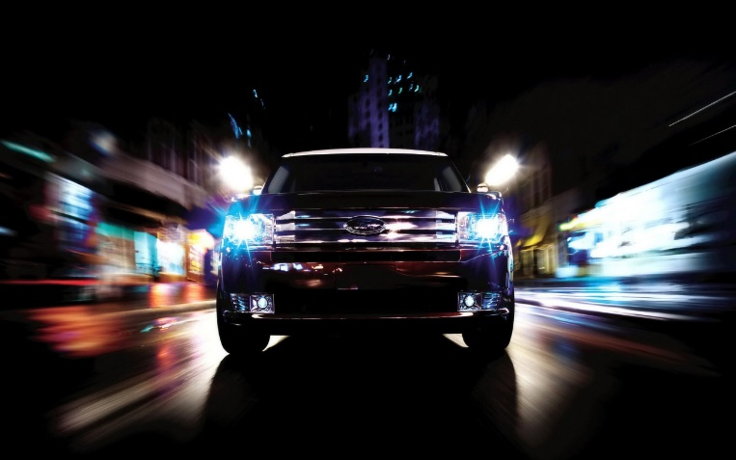
Objetivo General
Implementar un sistema de control para fuentes de tensión y detectores ópticos mediante programación gráfica en la plataforma LabVIEW, para analizar los efectos de la contaminación lumínica automotriz.
Sistema de Control

Slide 5

Introducción

Slide 6
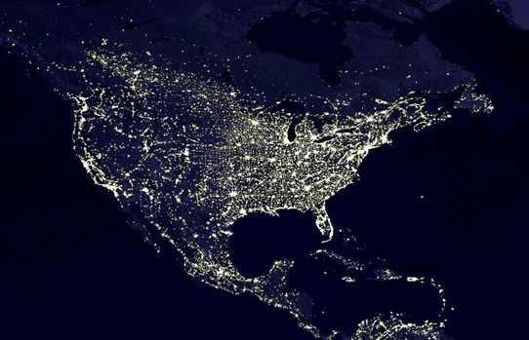

Marco Teórico
Contaminación Lumínica
Exceso de
iluminación
Dispersión de luz
Intrusión lumínica
Deslumbramiento
Interacción de radiación
Sobre - consumo de
electricidad
Contaminación
lumínica automotriz

Slide 7
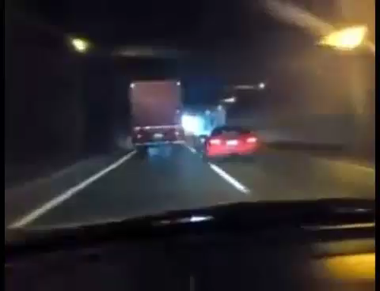
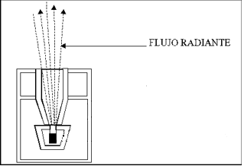
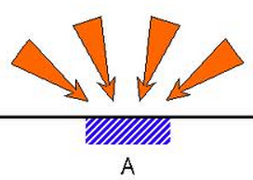
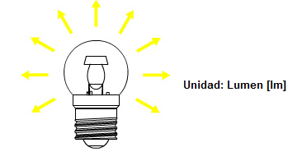

Marco Teórico
Deslumbramiento
Flujo radiante
Irradiancia
Lumen

Slide 8
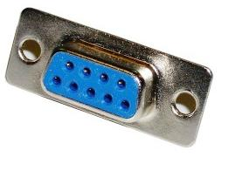
Marco Teórico
Programación
LabVIEW
RS - 232

Slide 9
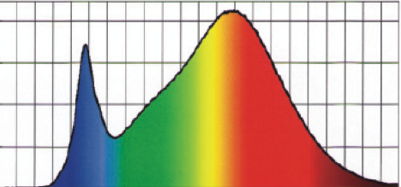
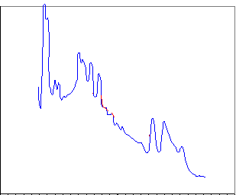
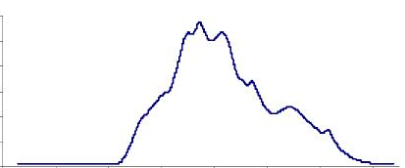
Marco Teórico
Lámparas para vehículos
Lámparas de descarga
de alta y baja intensidad
Lámparas de estado
sólido

Slide 10
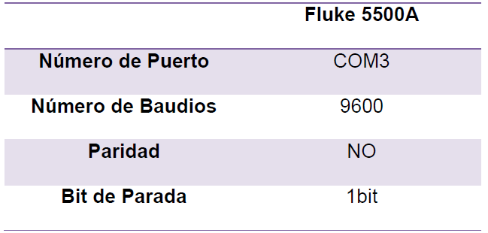
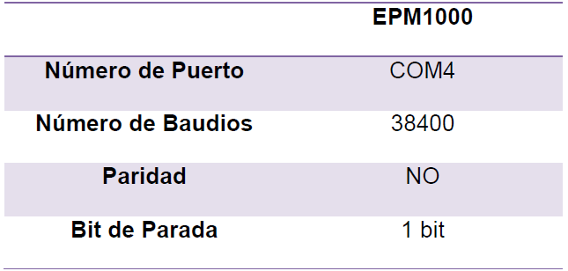
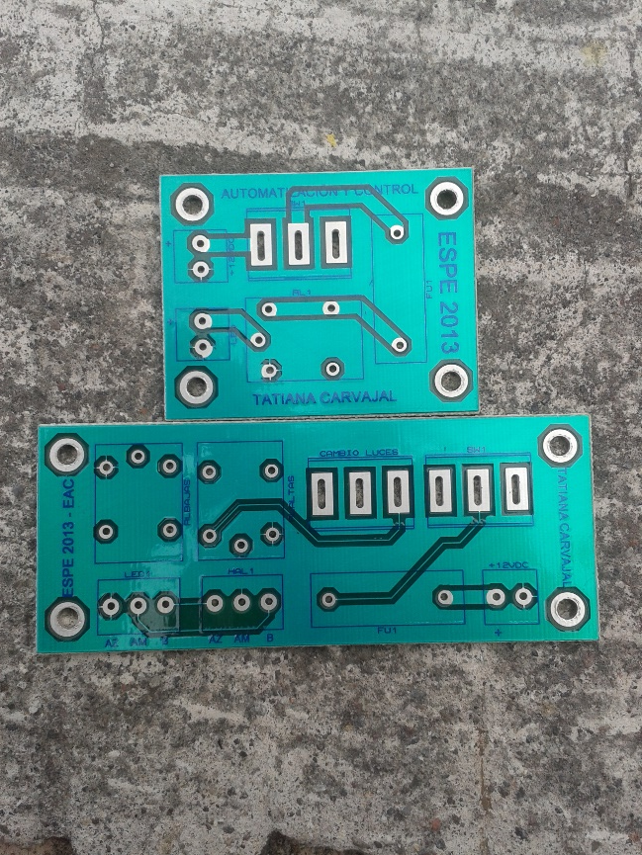
Metodología Experimental
Placa controladora de
iluminación vehicular
Instrumentos de voltaje/ corriente
Medidor de potencia óptica
Molectron EPM 1000
Fluke 5500A
Placa electrónica

Slide 11
Metodología Experimental
Arreglo óptico para lámparas
automotrices en laboratorio
Distancia Lineal
Distancia Radial

Slide 12
Análisis y Resultados
Instrumentos de voltaje/ corriente
Medidor de potencia óptica

Slide 13


Análisis y Resultados
Diseño de placa controladora
de iluminación vehicular
Lámpara de baja tensión y
de estado sólido
Lámpara tipo uña

Slide 14
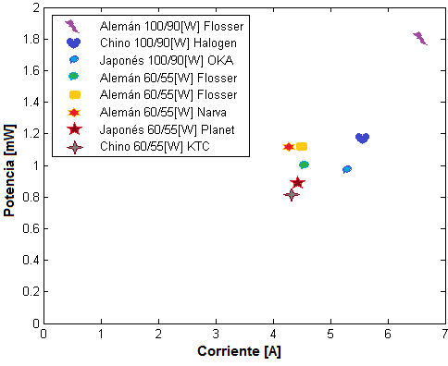

Análisis y Resultados
Análisis óptico y optoelectrónico
Halógeno H4
Alemán 100/90[W] Flosser
4-5[A]
5-6[A]
6,53[A]
60/48[W]
72/60[W]
78[W]
Baja potencia
Alemán 100/90[W] Flosser
27,57%

Slide 15
Análisis y Resultados
Análisis óptico y optoelectrónico
Halógeno H4
Espectro Elec.Magnét.
Corriente
Alemán 100/90[W]
bajas
λ =520[nm]
I=2,4x10
P.op=3,61[mW]
lm=484,930[lm]
5[W]
4

Slide 16
Análisis y Resultados
Análisis óptico y optoelectrónico
Halógeno H4
Validez del
experimento
Composición de gases =

Slide 17
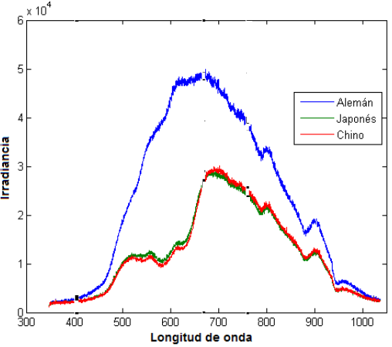
Análisis y Resultados
Análisis óptico y optoelectrónico
Halógeno H4
Chino y Japonés parecidos
500-675[nm] Exitación de gases
diferente
Alemán
9%
más dañino

Slide 18
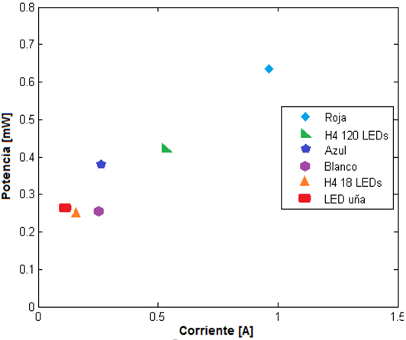
Análisis y Resultados
Análisis óptico y optoelectrónico
LED
Corriente de roja mayor
Ga y P
Crecimiento epitaxial de cristal
Luminosidad a altas densidades
de corriente
Cantidad de LEDs

Slide 19
Análisis y Resultados
Análisis óptico y optoelectrónico
LED
Mayor amplitud en
colores puros
Mayor amplitud de blanco
en espectros de amarillo y verde
403-550[nm] desde 10[seg]
PERJUDICIAL

Slide 20
Análisis y Resultados
Análisis óptico y optoelectrónico
LED
Irradiancia alta en azul
Pico alto en H4 18 LEDs
Espectro Elec.Magnét.
Corriente
Azul con amplitud 5%
mayor a blancos
λ =550[nm]
I=6,1x10
P.op=8,82[mW]
lm=679,551[lm]
10
-6
4

Slide 21
Conclusiones y Recomendaciones
El uso de las luces xenón es para neblineros, pero existen personas que los utilizan como luces delanteras, implicando riesgos en la salud, debido a la mayor dispersión del color azul.
Los focos que emiten mayor cantidad de espectro rojo que de azul, no calientan, sin embargo mientras más espectro azul emita el foco, se provoca mayor calor.
Para evitar la contaminación lumínica automotriz, el aumento en el brillo del cielo nocturno no debe superar el 10% del brillo natural, en un rango espectral de 300[nm] a 1000[nm].

Slide 22
Conclusiones y Recomendaciones
Evitar el criterio erróneo de “mientras más luz mejor” debido a que las consecuencias son inseguridad y pérdida de visibilidad, lo que puede provocar mayor número de accidentes en las vías.
Si no es posible cambiar el tipo de luminaria y el sentido de iluminación al venir un auto de frente, se recomienda utilizar pantallas o rejillas que permitirán evadir la dispersión del haz de luz.
Divulgar, denunciar, proponer y trabajar son algunas de las opciones para evitar que la contaminación lumínica automotriz afecte la salud de los seres vivos.

Slide 23
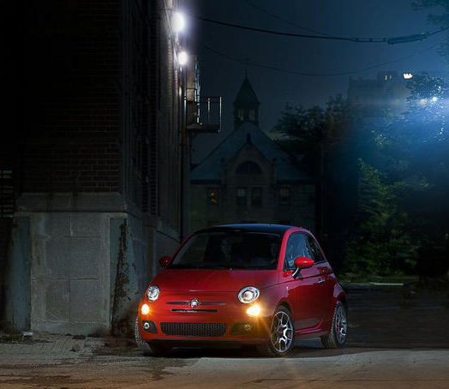
GRACIAS!
El EXCESO DE LUZ AFECTA TU SALUD!

